Slide 1
Futures Wheel
Stad van de Toekomst

Slide 2
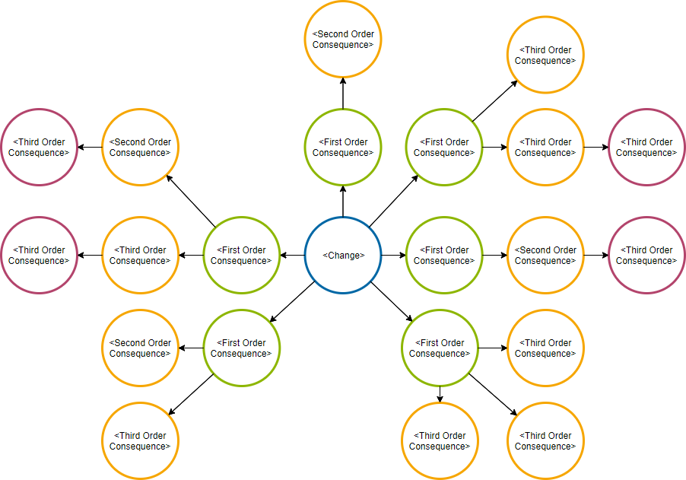

Slide 3
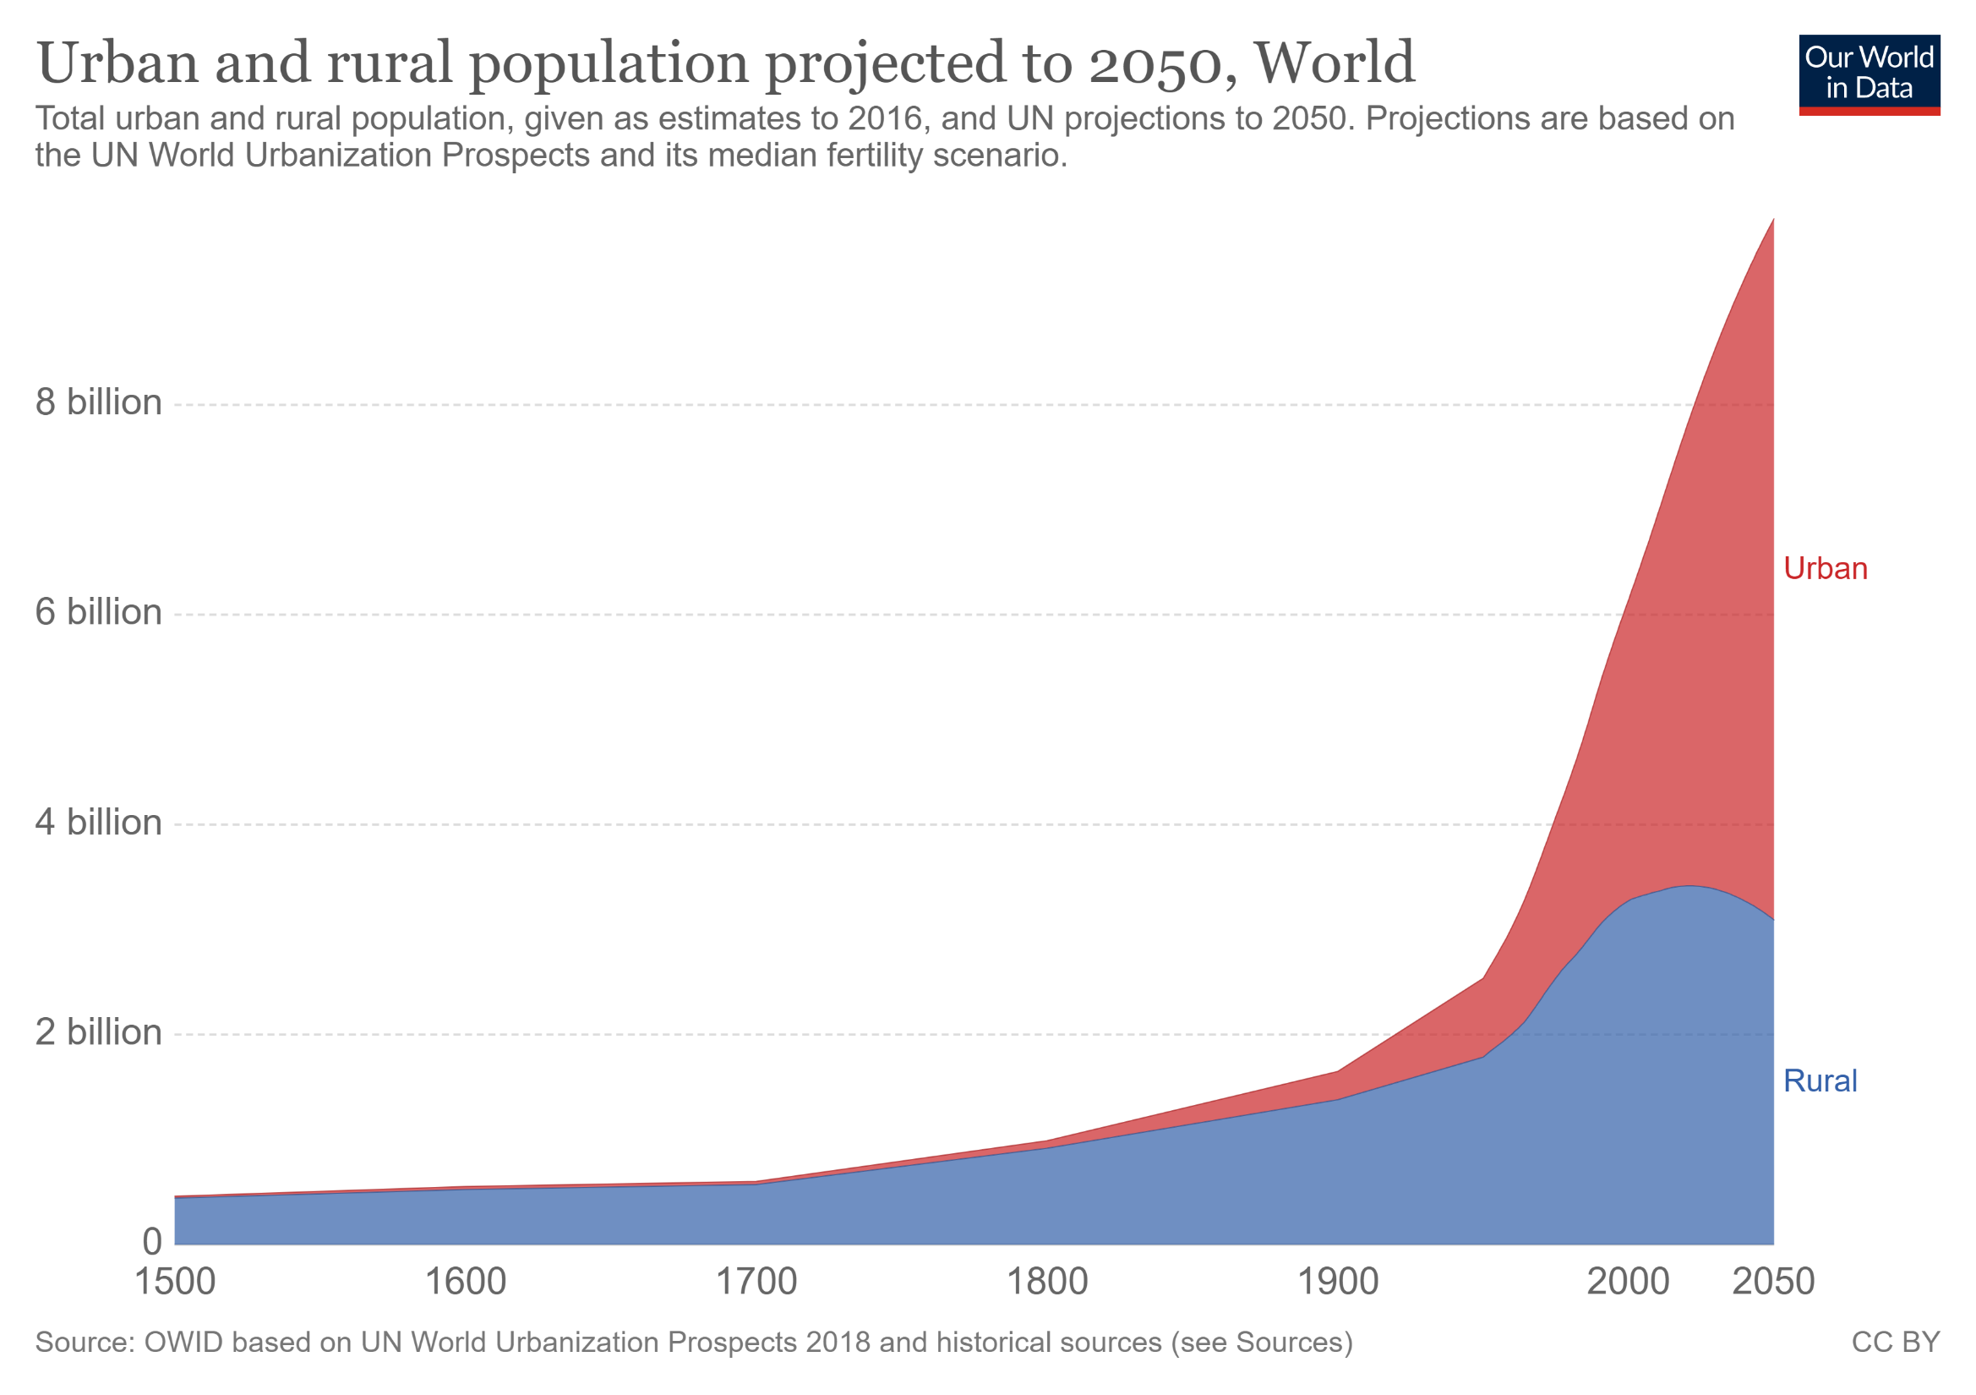
Exponentiële groei wereldbevolking
Notes:
https://ourworldindata.org/urbanization

Slide 4
Exponentiële groei
Mindset
Mogelijkheid om te veranderen
Kennis en skills
Notes:
What we see now is a discrepancy between how rapid our environment changes, including technology, and how fast we anticipate on this change.
The dot represents when we actually start to notice the change around us.
Previously, we were trained in a traditional way with knowledge and skills. But this is no longer enough. Knowledge and technology are not barriers to being creative and innovative. It’s not about having the right tools; it’s about having the right mindset in an innovative culture that can take advantage of those tools and the changing environment.
Wat we zien is een tegenstrijdigheid tussen hoe snel onze wereld veranderd, inclusief technologie, en hoe snel we anticiperen op deze verandering.
De stip laat zien wanneer we eindelijk de verandering opmerken.
In de traditionele manier worden we getraind op basis van kennis en vaardigheden. Maar dit is niet meer genoeg. Het gaat niet om het hebben van de juiste vaardigheden of middelen, het gaat om de juiste mindset in een innovatieve cultuur dat profiteert van de vaardigheden en middelen in een snel veranderende samenleving.

Slide 5
Mensen worden gem. 20 jaar ouder

Slide 6
Meer ouderen
Meer werkenden
Mensen worden gem. 20 jaar ouder
Druk op natuurlijke bronnen
Angst voor overpopulatie

Slide 7
Meer ouderwetse ideeën
Meer geld nodig voor sociale voorzieningen
Meer wijsheid
Meer ouderen
Minder werk voor jongeren
Duurdere producten
Meer werkenden
Mensen worden gem. 20 jaar ouder
Druk op natuurlijke bronnen
Meer vrije tijd
Pogingen
verder te verduurzamen
Angst voor overpopulatie
Druk om minder kinderen te krijgen

Slide 8
Minder innovatie
Hogere belastingen
Minder slechte beslissingen
Meer geld nodig voor sociale voorzieningen
Meer banen in ouderenzorg
Meer ouderwetse ideeën
Meer boze jongeren
Meer wijsheid
Meer ouderen
Minder werk voor jongeren
Duurdere producten
Meer werkenden
Mensen worden gem. 20 jaar ouder
Druk op natuurlijke bronnen
Meer vrije tijd
Pogingen
verder te verduurzamen
Kinderopvang door ouderen
Angst voor overpopulatie
Druk om minder kinderen te krijgen
Drukkere parken
Notes:
Elke ontwikkeling heeft voor- en nadelen, biedt kansen, geeft de mogelijkheid voor ‘out of the box’-oplossingen.

Slide 9
Toepassen Futures Wheel voor jouw Stad van de Toekomst
Lifestyle | kies een belangrijke trend/ontwikkeling m.b.t. de gezonde leefomgeving en de gezonde maatschappij.
Stad en wijk | kies een belangrijke trend/ontwikkeling m.b.t. de sociale stad met de focus op participatie en een verbinding naar groen en duurzaam.
Vrijetijd | kies een belangrijke trend/ontwikkeling m.b.t. de (duurzame) vrijetijdsbesteding en organisatie daarvan.
Water en energie | kies een belangrijke trend/ontwikkeling m.b.t. een duurzame water- en energievoorziening en de wijze waarop de maatschappij hiermee omgaat.
Circulaire economie | kies een belangrijke trend/ontwikkeling m.b.t. de beschikbaarheid van grondstoffen en de wijze waarop de maatschappij hiermee omgaat.

Slide 10
Futures wheel voor jouw specialisatie
Bedenk welke voor- en nadelen er zijn van de ontwikkeling
Bedenk welke ‘out of the box’-gevolgen of kansen er kunnen zijn
Bedenk welke gevolgen er voor verschillende groepen kunnen zijn
1. Maak eerst een futures wheel met tekst (zoals hierboven)
2. Vervang de tekst door afbeeldingen because…. a picture says more than a thousand words

Slide 11

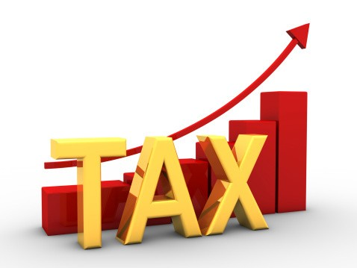
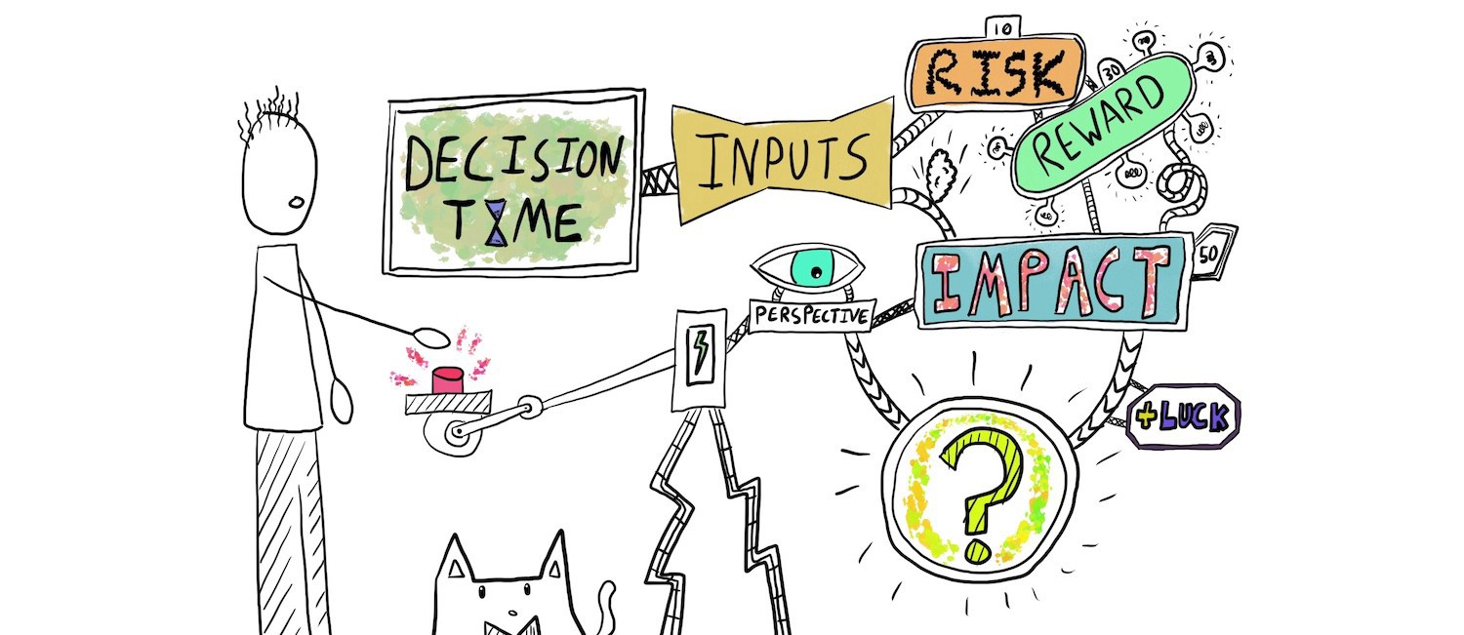
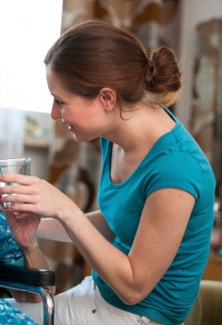
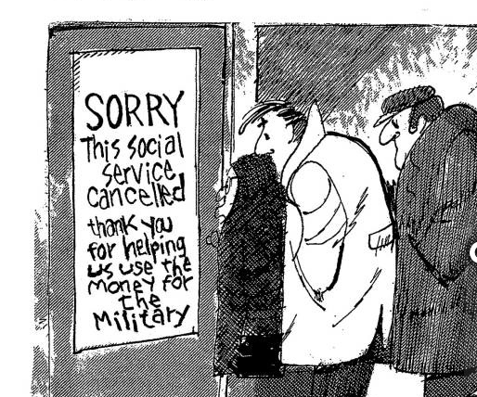

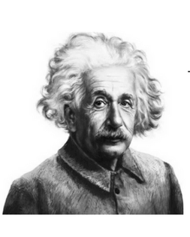

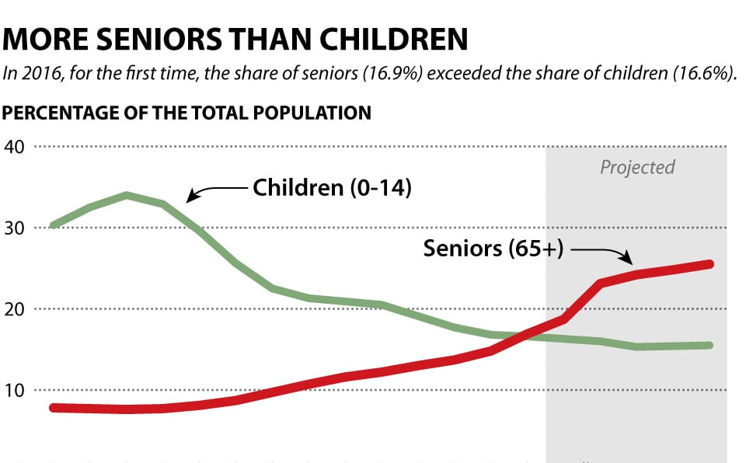
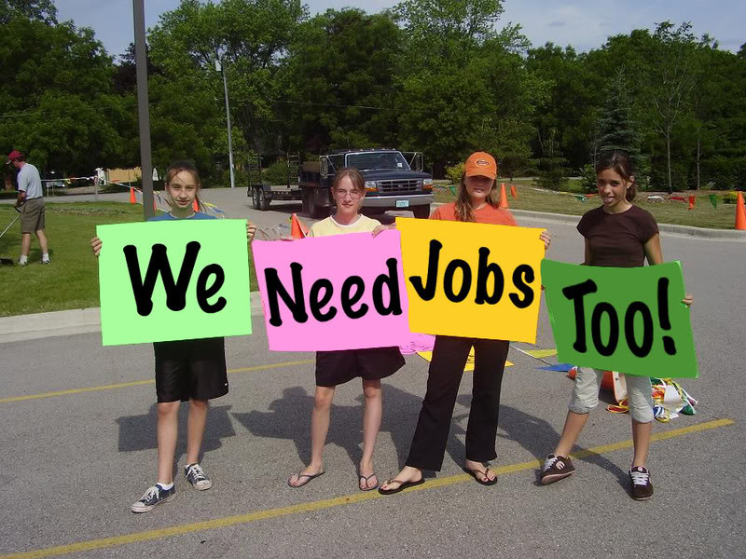
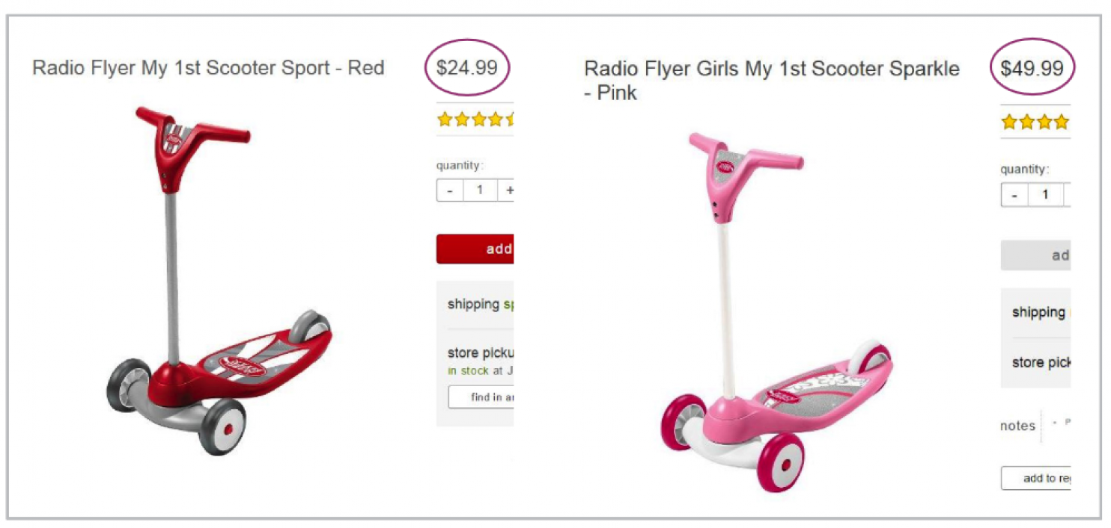

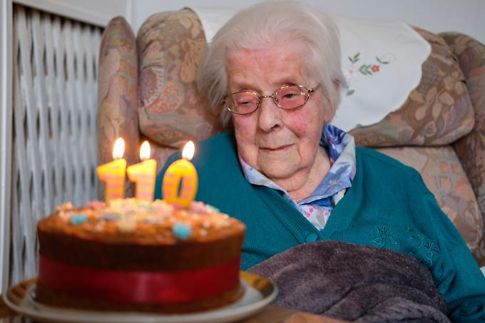
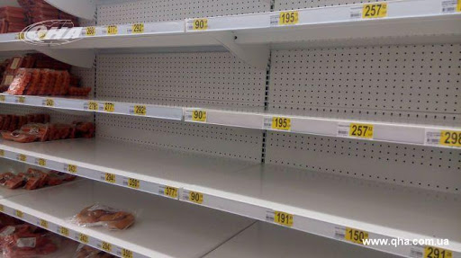

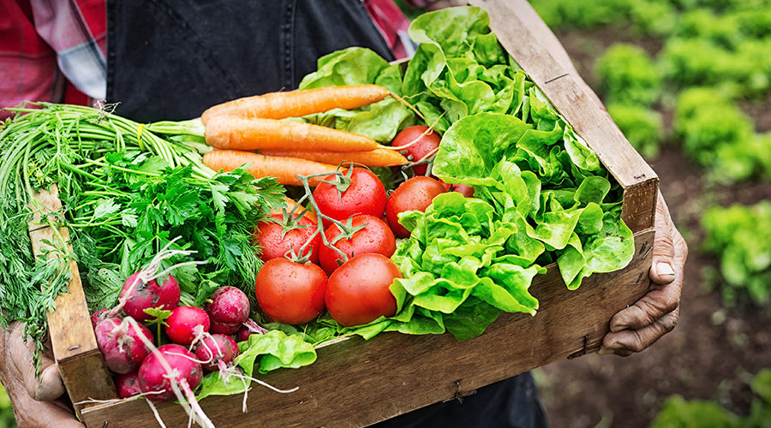


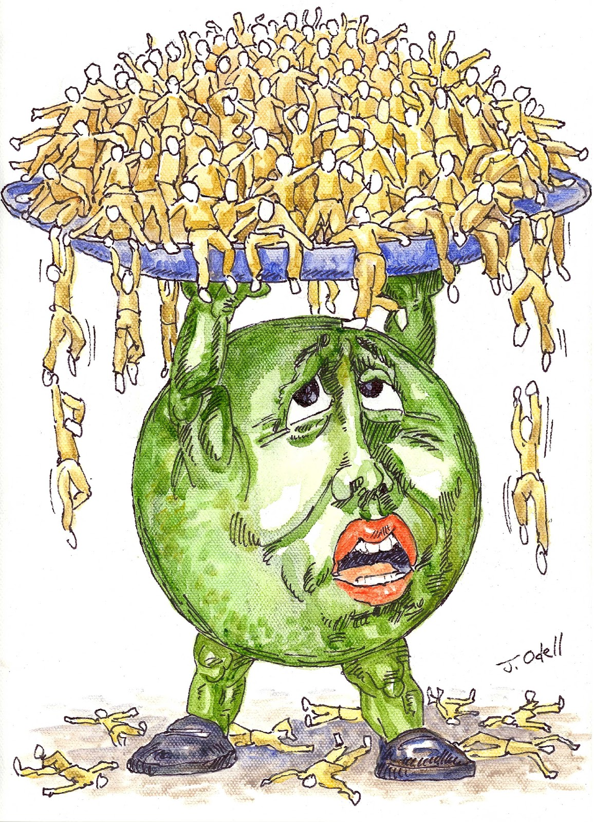
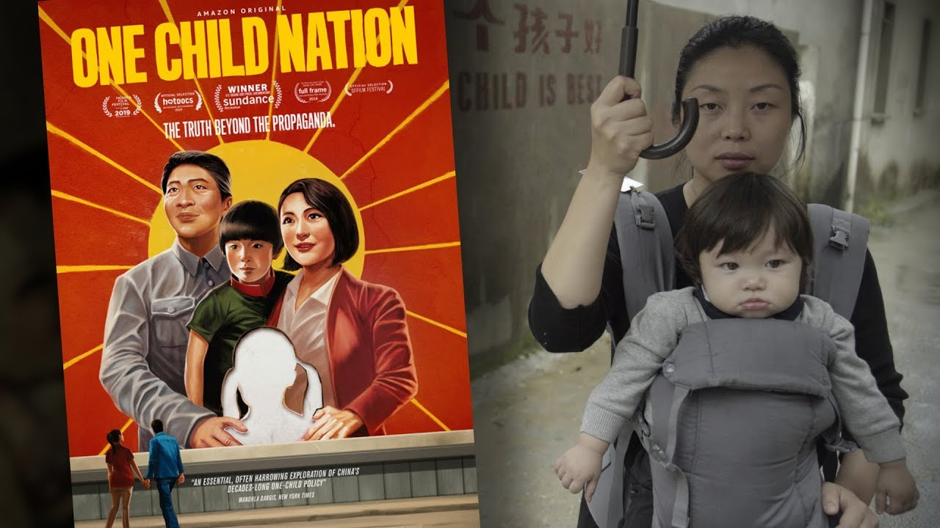
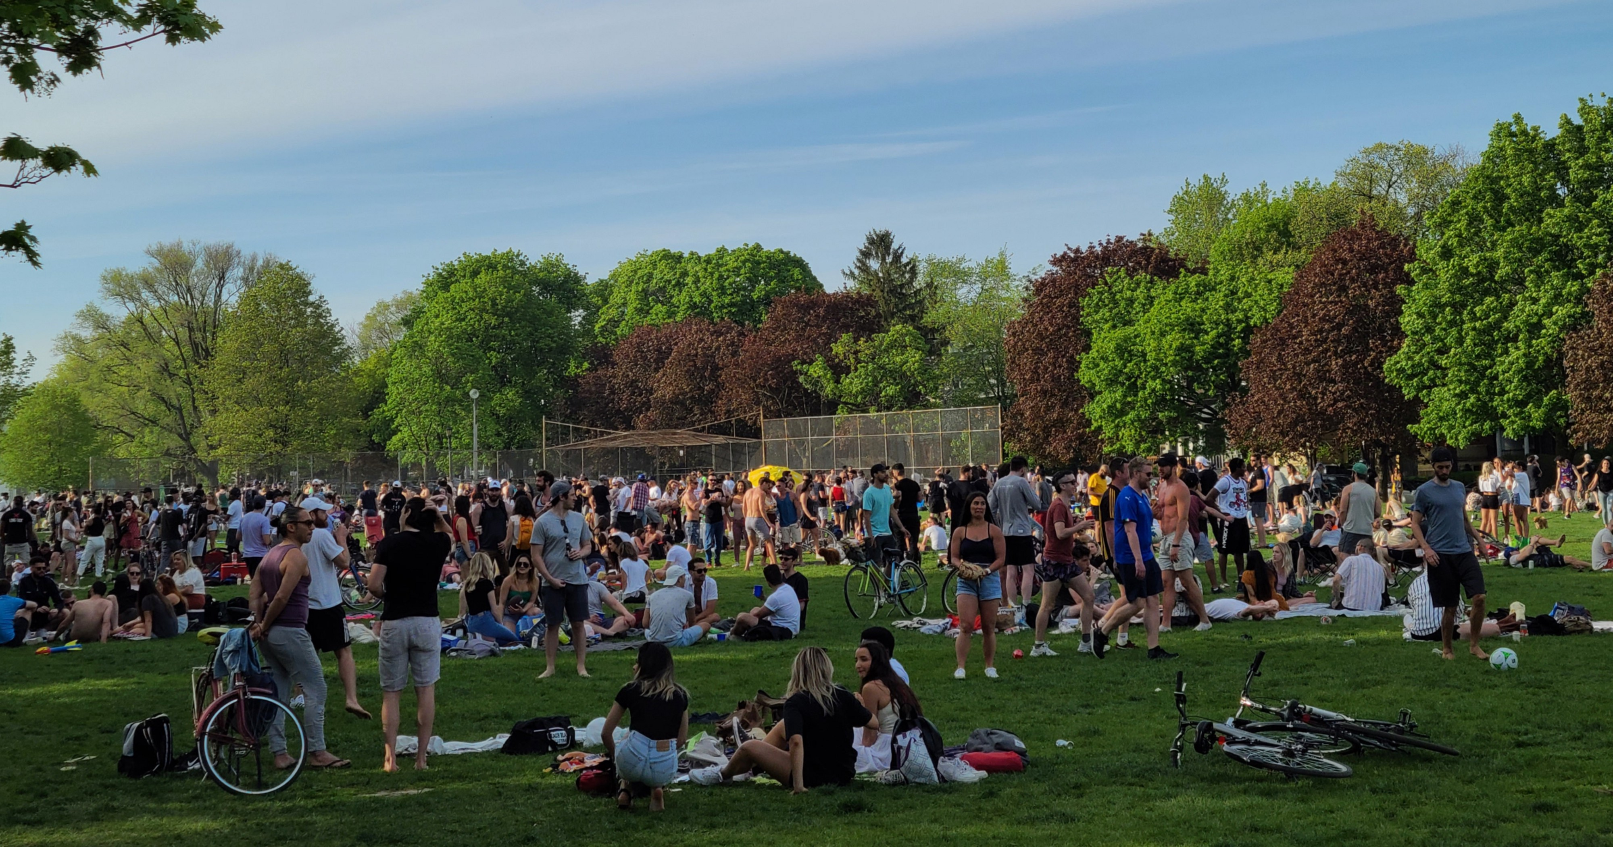
Minder slechte beslissingen
Mensen worden gem. 20 jaar ouder
Drukkere parken

